Slide 1

12 settembre 2016 inizio anno scolastico
Benvenuto e Accoglienza

Slide 2

IL BENVENUTO DELLA NUOVA DIRIGENTE ALL’ICS G.GALILEI DI ARIENZO
"Cari studenti, care famiglie, cari docenti e personale scolastico, un nuovo anno sta per cominciare. Lasciate che il primo pensiero vada ai bambini e ragazzi dei paesi colpiti dal terremoto, che hanno sentito suonare la campanella d'inizio laddove tutto, intorno, parla di fine. Fine dell'integrita' della famiglia, del focolare domestico, degli spazi in cui si condividevano vite, pensieri, speranze.
Ma non tutto e' perduto. La scuola di Amatrice, messa in piedi in appena 11 giorni, e' il simbolo della speranza, la voglia di futuro che non si piega a nessuna sciagura, il pilastro che non puo' mai mancare nella vita dei giovani. Essa accoglie il dolore per trasformarlo in fiducia, la paura in coraggio, i pensieri in idee. Si erge colorata, fiera della sua semplicita' architettonica, a gridare che puo' ancora esserci allegria, condivisione, passione. Vuole restituire la normalita' rubata, le certezze cancellate, le identita' violate. L' ho scelta come simbolo, perché ognuno di noi potesse riflettere ed apprezzare il valore fondamentale che la scuola asssume nella vita delle persone. Un valore ineludibile, primario. FAMIGLIA E SCUOLA: le gambe con le quali ciascuna persona percorre il proprio cammino nel mondo. E' compito di ciascuno di noi fortificare al massimo questi due pilastri, dando significato a tutto cio' che essi contengono. Per questo chiedo a tutti, docenti, personale scolastico, famiglie, ma soprattutto a voi studenti: CREDETE IN CIO' CHE FATE. E fatelo al meglio delle vostre capacita'. Innamoratevi della vostra vita e delle vostre idee e difendetele sempre. La scuola vi insegnera' come fare. Siamo qui per questo, e' questo il nostro compito. E anche noi, vi assicuro, lo faremo al meglio.
BUON ANNO SCOLASTICO! «
DOTT.SSA ROSA PRISCO

Slide 3
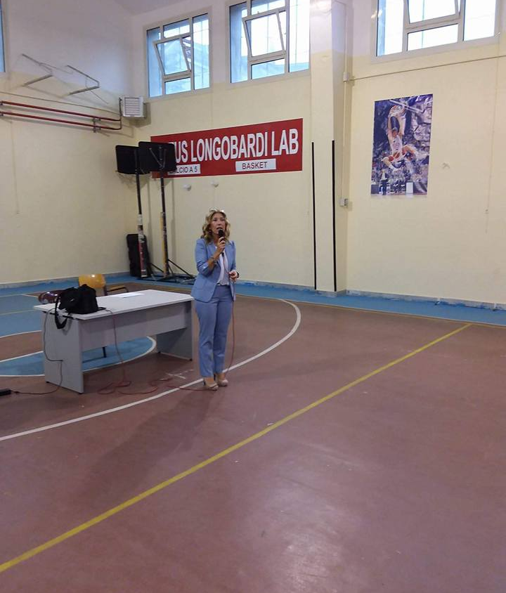

Slide 4
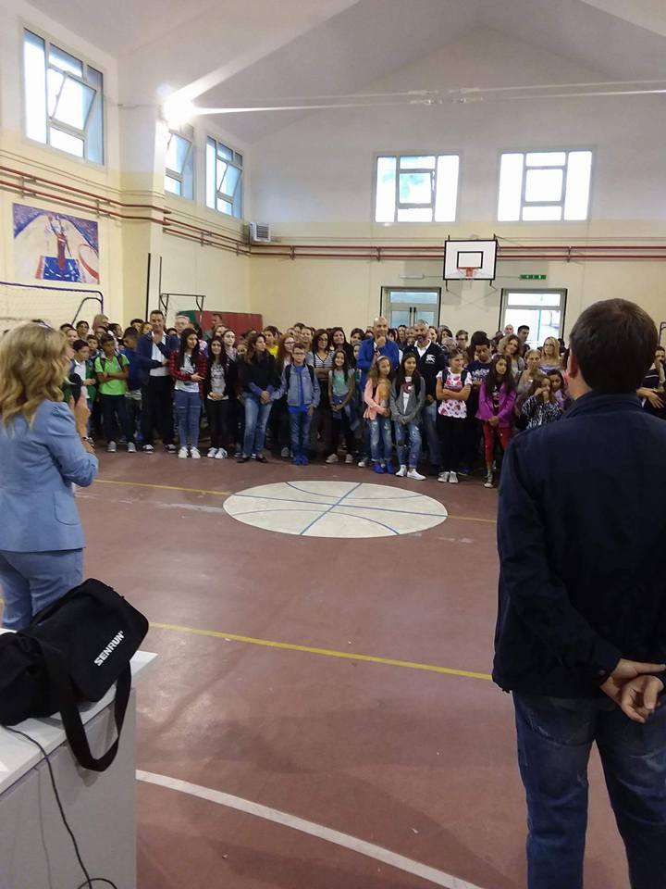

Slide 5
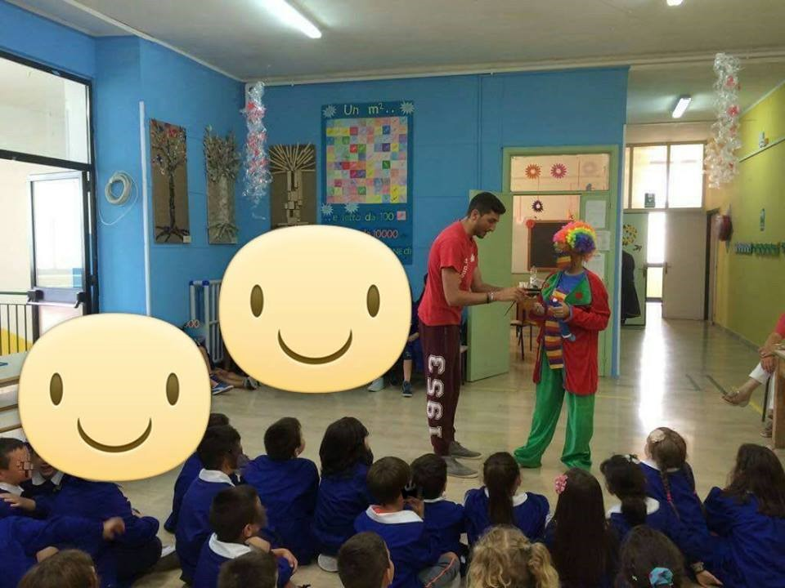

Slide 6
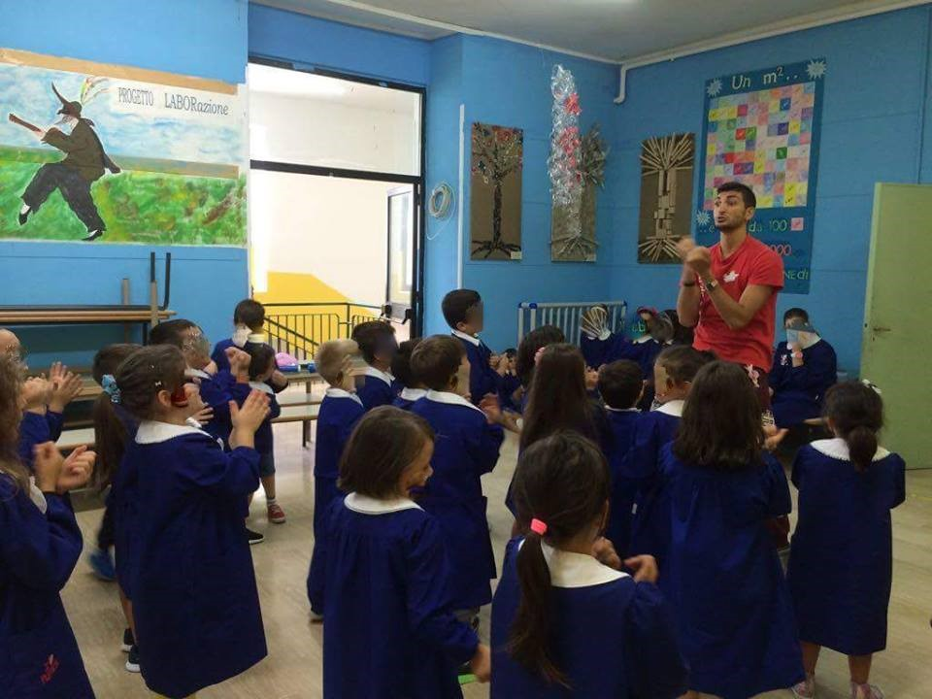

Slide 7
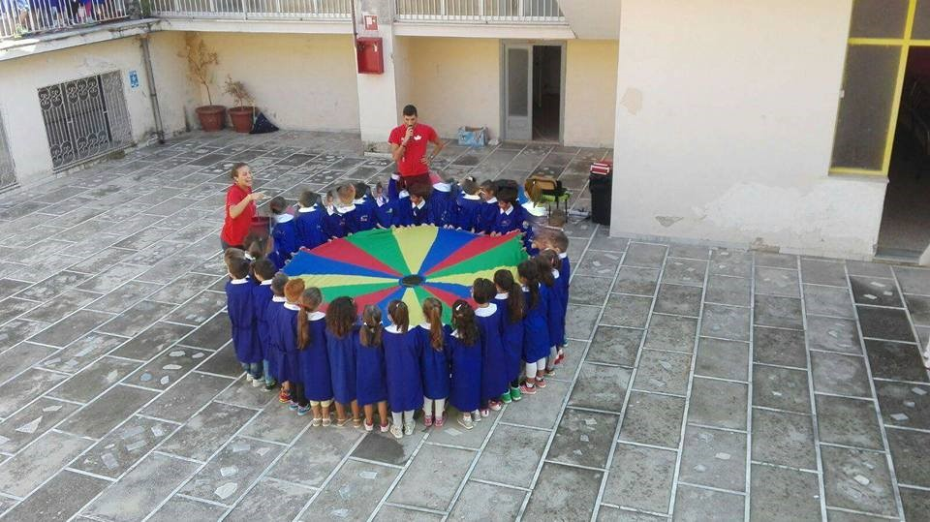

Slide 8
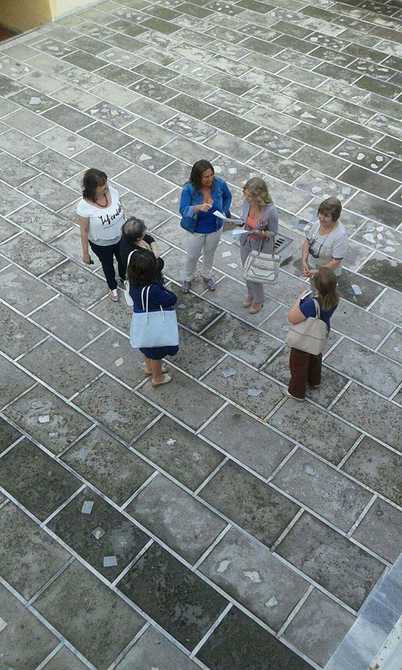
BUON ANNO SCOLASTICO

